Slide 1
Теория БД и основы SQL
IThub
2021-2022
Лекция 12

Slide 2
Транзакции

Slide 3
Транзакции
Транзакция — это единица работы, которая выполняется в отношении базы данных.
Транзакция — неделимое множество SQL-запросов, объединяемых в группу.
При осуществлении транзакции выполнятся либо все запросы, либо не выполнится ни один.

Slide 4
Пример транзакции
Иван переводит 100 рублей Игорю
Проверить, есть ли 100 рублей у Ивана на счете
Уменьшить счет Ивана на 100 рублей
Увеличить счет Игоря на 100 рублей
1
2
3

Slide 5
Четыре стандартных свойства транзакции ACID
Атомарность – обеспечивает, чтобы все операции входящие в единицу работы были завершены успешно. В противном случае транзакция прерывается в момент сбоя, и все предыдущие операции возвращаются в прежнее состояние.
Согласованность — обеспечивает, чтобы база данных надлежащим образом изменяла состояние при успешной транзакции.
Изолированность — позволяет транзакциям работать независимо друг от друга и прозрачно.
Долговечность — гарантирует, что результат совершенной транзакции сохранится в случае сбоя системы.

Slide 6
Команды управления транзакциями
START TRANSACTION — начать транзакцию
COMMIT — сохранить изменения, которая внесла транзакция в базу данных
ROLLBACK — отменить изменения
SAVEPOINT point_name — создание точки отката транзакции

Slide 7
Уровни изолированности
READ UNCOMMITTED. Транзакции могут видеть результаты других незавершенных транзакций. На практике этот уровень применя­ется редко.
READ COMMITTED. Транзакция увидит только те изменения, которые к моменту ее начала подтверждены другими транзакциями, а произведен­ные ею изменения останутся невидимыми для других транзакций, пока текущая не будет подтверждена. На этом уровне возможно так называемое неповторяющееся чтение (nonrepeatable read). Это означает, что вы можете выполнить одну и ту же команду дважды и получить разный результат.

Slide 8
Уровни изолированности
REPEATABLE READ. Это уровень по умолчанию в MySQL! Этот уровень изолированности позволяет решить проблемы, ко­торые возникают на уровне READ UNCOMMITTED. Он гарантирует, что любые строки, которые считываются транзакцией, будут выглядеть одинаково при последовательных операциях чтения в пределах одной транзакции.
SERIALIZABLE. Самый высокий уровень изолированности при котором блокируется каждая читаемая или изменяемая строка. На этом уровне может возникать множество задержек и конфликтов блокировок. Но иногда без этого режима не обойтись. Он обеспечивает стабильность данных.

Slide 9
Уровни изолированности
Уровень изоляции | Возможность чернового чтения | Возможность неповторяющегося чтения | Блокировка чтения
READ UNCOMMITTED | Да | Да | Нет
READ COMMITTED | Нет | Да | Нет
REPEATABLE READ | Нет | Нет | Нет
SERIALIZABLE | Нет | Нет | Да

Slide 10
Работа с транзакциями в MySQL
По умолчанию в MySQL каждый запрос является изолированной транзакцией.
Узнать в каком режиме происходит работа можно с помощью переменной состояния AUTOCOMMIT
MariaDB [teacher]> SHOW VARIABLES LIKE 'AUTOCOMMIT';
+---------------+-------+
| Variable_name | Value |
+---------------+-------+
| autocommit | ON |
+---------------+-------+
1 row in set (0.001 sec)

Slide 11
Работа с транзакциями в MySQL
Переключение режима работы
MariaDB [teacher]> SHOW VARIABLES LIKE 'AUTOCOMMIT';
+---------------+-------+
| Variable_name | Value |
+---------------+-------+
| autocommit | ON |
+---------------+-------+
1 row in set (0.002 sec)
MariaDB [teacher]> set autocommit=0;
Query OK, 0 rows affected (0.001 sec)
MariaDB [teacher]> SHOW VARIABLES LIKE 'AUTOCOMMIT';
+---------------+-------+
| Variable_name | Value |
+---------------+-------+
| autocommit | OFF |
+---------------+-------+
1 row in set (0.001 sec)

Slide 12
Работа с транзакциями в MySQL
Установка уровня изолированности
SET SESSION TRANSACTION ISOLATION LEVEL уровень
READ UNCOMMITTED
READ COMMITTED
REPEATABLE READ – по умолчанию в mySQL
SERIALIZABLE
Уровень изолированности по умолчанию для всех операций можно изменить в конфигурационном файле.

Slide 13
Блокировка чтения в MySQL
SELECT … FROM table [ WHERE … ] FOR UPDATE;
При указании конструкции FOR UPDATE система будет ожидать чтения данных, если данная строка уже была прочитана в другой транзакции

Slide 14
Блокировка таблиц в MySQL
При необходимости можно полностью блокировать таблицу (не рекомендуется).
Блокировки MyISAM и InnoDB отличаются!
LOCK TABLES
tbl_name [[AS] alias] READ | WRITE
[, tbl_name [[AS] alias] READ | WRITE] ...
UNLOCK TABLES

Slide 15
SAVEPOINT – точки отката
SAVEPOINT – это точка транзакции, к которой вы можете вернуть транзакцию, не откатывая ее полностью.

Slide 16
SAVEPOINT – точки отката
Установка точки отката
SAVEPOINT savepoint_name;
Если текущая транзакция уже имеет savepoint с таким именем, то предыдущая savepoint удаляется и новая создаётся.
Возврат к точке отката
ROLLBACK TO savepoint_name;
Удаление точки отката
RELEASE SAVEPOINT savepoint_name;

Slide 17
SAVEPOINT – точки отката
Пример
SAVEPOINT SP1;
DELETE FROM tr WHERE ID=1;
SAVEPOINT SP2;
DELETE FROM tr WHERE ID=2;
SAVEPOINT SP3;
DELETE FROM tr WHERE ID=3;
ROLLBACK TO SP2;

Slide 18
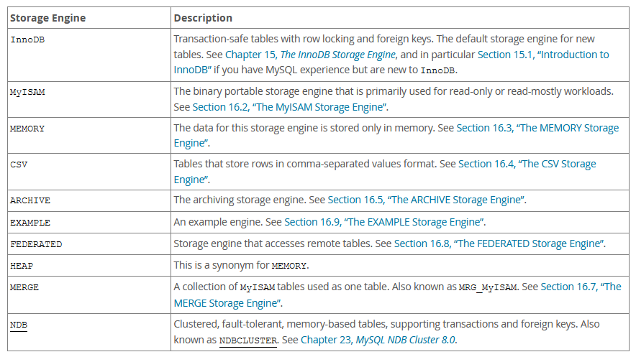
Варианты типов таблицы

Slide 19
Работа с транзакциями в MySQL
Работу с транзакциями в MySQL поддерживает только тип таблицы InnoDB

